Slide 1


懒人游详细设计
G07

Slide 2




CONTEXT
PPT模板：www.1ppt.com/moban/ PPT素材：www.1ppt.com/sucai/
PPT背景：www.1ppt.com/beijing/ PPT图表：www.1ppt.com/tubiao/
PPT下载：www.1ppt.com/xiazai/ PPT教程： www.1ppt.com/powerpoint/
资料下载：www.1ppt.com/ziliao/ 范文下载：www.1ppt.com/fanwen/
试卷下载：www.1ppt.com/shiti/ 教案下载：www.1ppt.com/jiaoan/
PPT论坛：www.1ppt.cn PPT课件：www.1ppt.com/kejian/
语文课件：www.1ppt.com/kejian/yuwen/ 数学课件：www.1ppt.com/kejian/shuxue/
英语课件：www.1ppt.com/kejian/yingyu/ 美术课件：www.1ppt.com/kejian/meishu/
科学课件：www.1ppt.com/kejian/kexue/ 物理课件：www.1ppt.com/kejian/wuli/
化学课件：www.1ppt.com/kejian/huaxue/ 生物课件：www.1ppt.com/kejian/shengwu/
地理课件：www.1ppt.com/kejian/dili/ 历史课件：www.1ppt.com/kejian/lishi/
about
引言
程序的系统结构
程序的设计说明
小组绩效分析

Slide 3

引言
about

Slide 4
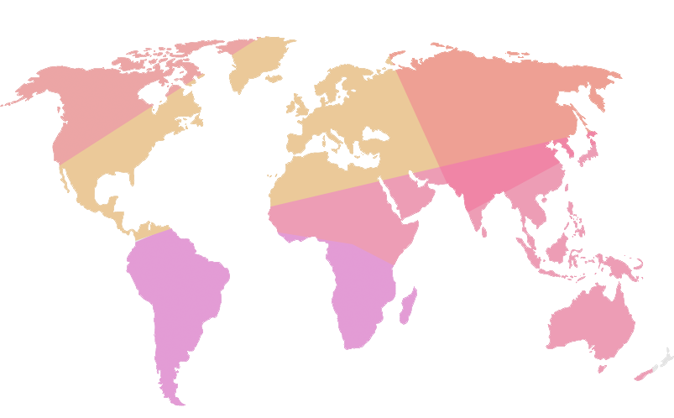
背景
参考资料
懒人游网页
编写目的
背景

Slide 5
懒人游网页的编写目的：
懒人游网页的想法源于方便出游者，提供合适的出行路线。现如今很多大学生喜欢旅行，却懒于做攻略。
同时我们为出游者提供了更为人性化的温馨提醒，根据使用者出游的日期，为其提供出游期间的暖心信息。
针对人群：喜欢旅游却不擅长做攻略的粗心旅行爱好者（目前考虑面向当代大学生）

Slide 6
参考资料:
书籍参考：《软件工程导论》------清华大学出版社
《Java面向对象设计》------高等教育出版社
《数据库系统概论》------高等教育出版社

Slide 7
背景:
网页名称：懒人游
项目监制：杨 枨
提出者：梁晗昕
开发者：曹依娜 梁晗昕 陈启强
使用用户：旅行爱好者

Slide 8

程序的系统结构
about

Slide 9
程序系统的结构
维护测试
登录注册
PAD图
输入输出
Add your title
Know a lot of sense, but still had bad in this life

Slide 10
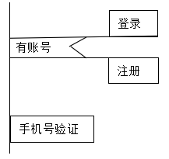
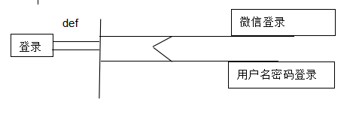
登录注册
此模块由梁晗昕完成

Slide 11
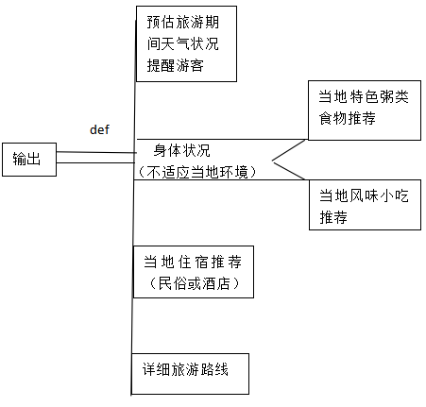
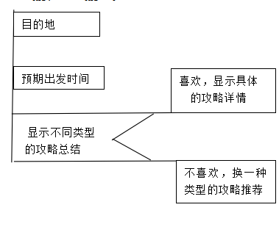
输入输出
此模块由曹依娜完成

Slide 12
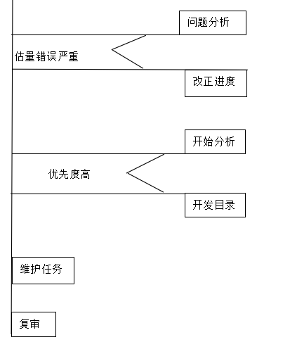
维护测试
此模块由陈启强完成

Slide 13
程序的设计说明
about

Slide 14




程序（标识符）设计说明
功能
程序描述
性能
输入项
流程逻辑
输出项

Slide 15
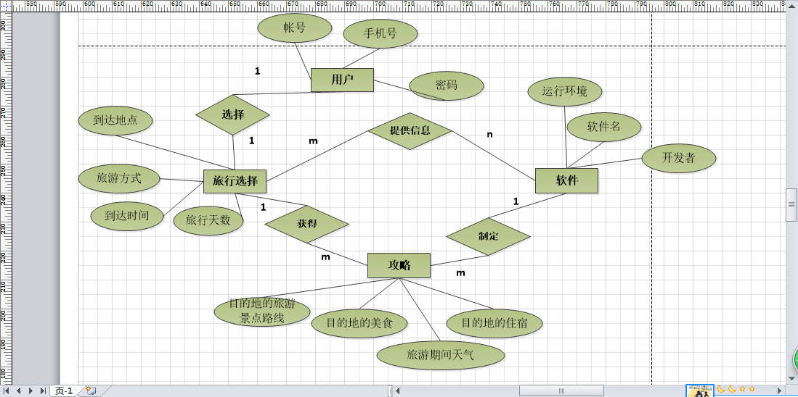
程序描述
用户登录功能（微信登录以及用手机号验证），输入目的地和取其出发时间，进入标签选择关于旅游的一些方面，最后输出相对理想的结果。
E-R图

Slide 16
输入项
主要输入项目：用户可以用用户名和密码注册，或者用微信登录，注册或者由微信登陆下输入手机号，方便短信的接收，输入旅行目的地（地址），以及预期出发时间，旅游方式的选择，旅游天数，对住宿的要求
输出项
主要输出项目：根据标签删减最后给出关于旅游目的地的相关攻略推荐（主要包括购物，小吃美食，经典推荐，根据用户提出的住宿要求进行推荐）。给出温馨提示：关于根据天气给出的穿衣推荐，还有旅游时候带来的水土不服我们网页会给出特色粥的就近推荐

Slide 17
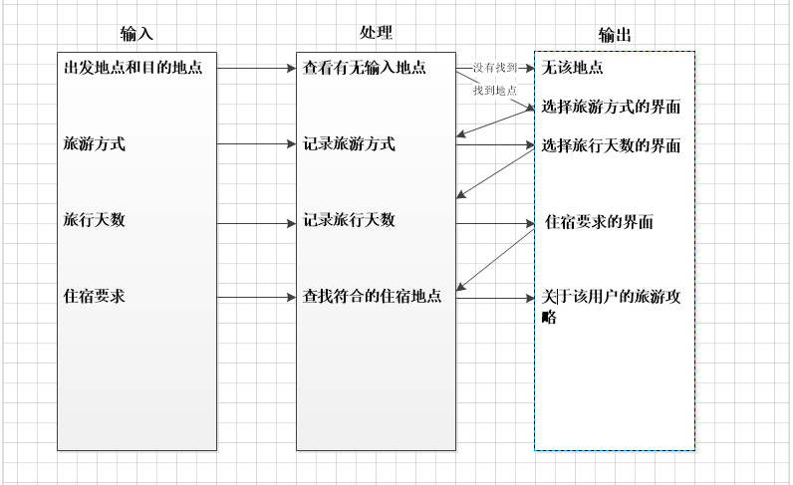
功能

Slide 18
性能
软件的输入要求：登录界面要求输入准确，手机号输入要求输入精确，目的地点及预期出发 时间要求输入准确；
软件的输出要求：根据用户提供的标签，输出相对应的攻略要求的精度较低，允许有错误
软件的传输过程中的精度：
精度要求高，不允许出错

Slide 19
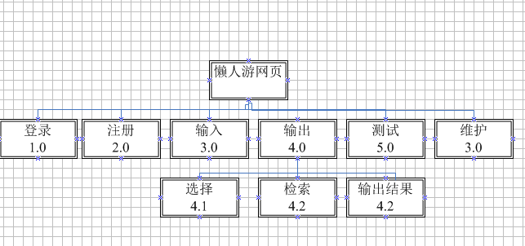
流程逻辑

Slide 20
小组绩效分析
about

Slide 21
小组绩效分析
曹依娜（35%）
完善详细设计的文档，修改详细设计的PPT
梁晗昕（32%）
负责详细设计PPT的制作
陈启强（33%）
负责翻转的PPT的制作

Slide 22
THANKS

